Slide 1
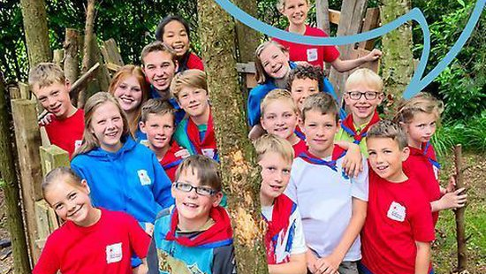
EHBO op Kamp
Vorming voor jeugdbelgeleiders van Lochristi door Simon Bonne Verpleegkundige
Gebasserd op het jeugd rode kruis boekje Eerste hulp voor jeugdleiders

Slide 2
Verwachtingen
Heb je al ervaring?
Wat hoop je bij te leren?

Slide 3
Inhoud
Wat te doen in een acute situatie
  Basis principes van eerste hulp
  De 4 stappen bij eerste hulp
Inhoud van een EHBO Koffer
Basis wondverzorging
Problemen met het bewustzijn
  Flauwte
  Hyperventielatie
  Verslikking
Bloedingen
  Bloedneus
Huid- en brandwonden
  Snij wonde/Schaafwonde/Steekwonde
  Brandwonde
  Blaar
  Voorwerp in de wonde
Letsels aan botten, spieren en Gewrichten
Steken en Beten
  Wespensteek
  Tekenbeet
Medicatie
Een goede voorbereiding is goud waard
Kinderen met…
Tips and tricks
Praktijk
  Stabiele zijlig
  Verbanden

Slide 4
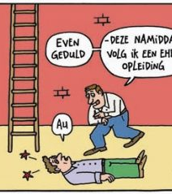
Wat te doen in een acute situatie
Iemand valt, Iemand heeft pijn, iemand voelt zich niet goed,…
Wat ga je doen in deze situatie?

Slide 5
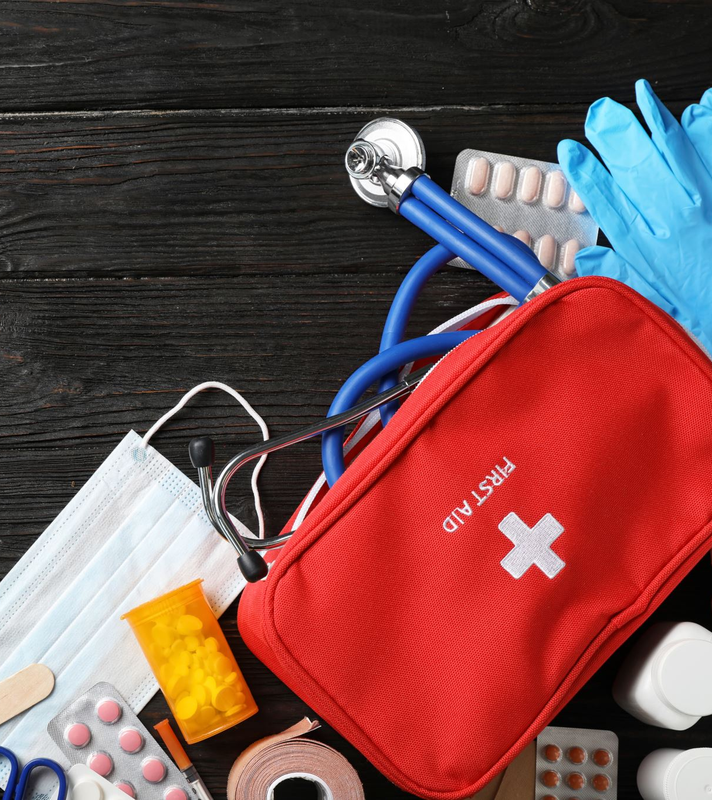
Wat te doen in een acute situatie
Basisprincipes van eerste hulp
  Blijf rustig in een noodsituatie
  Vermijd besmeting
  Handel als hulpverlener (binnen je eigen mogelijkhedden)
  Verleen psychososciale eerst hulp
  Houd rekening met emotionele reactie nadien.

Slide 6
Wat te doen in een acute situatie
De vier stappen bij eerst hulp
  Veiligheid
    Voor je zelf
    Het slachtoffer
    De omstaanders
  Vaststellen van het bewustzijn en de ademhaling
    Controleer het bewustzijn
    Maak de luchtweg vrij
    Controleer de ademhaling
  Vermittigen van de hulpdiensten
    112
    Wat is er gebeurd
    Waar is het gebeurd
    Wie is het slachtoffer
  Verlenen van verdere eerst hulp

Slide 7
Inhoud van een EHBO-Koffer
Om de handen te reinigen
  Vloeibare zeep
  Handoek
  Handalchol
Om de wonde te ontsmetten
  Een waterig, niet gekleurd ontsmetings middel (Hibidil®, Hacdil®)
Om de wonde af te dekken
  Wondpleisters
  Zwachtels (verschillende maten)
  Sterile kompressen (verschillende maten)
  Driehoeksverband
  Drukverband
Om verband te fixeren
  Kleefpleister
Werkmateriaal
  Wegwerphandschoenen
  Pincet
  Schaar
  Tekentang
  Thermometer
  Isolatie deken
  Veiligheidspelden
  Sterilenaalden
  cold-pack
Verzorging
  Inscetenbeet zalf
  Flamigel

Slide 8
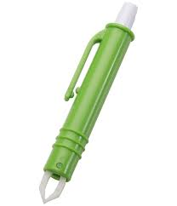
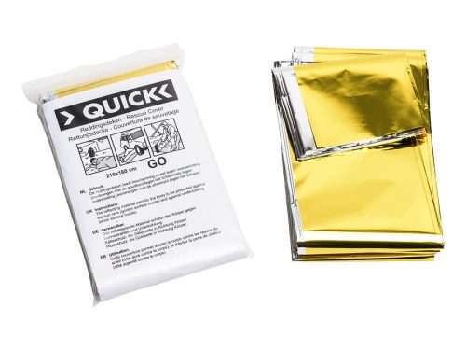
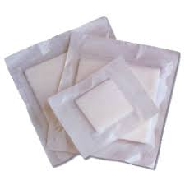
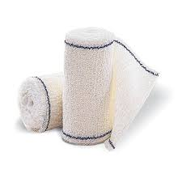
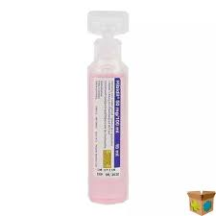
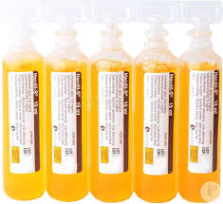
Inhoud-Koffer

Slide 9
Basis van wond verzorging
Was je eigen handen
Trek handschoenen aan
Bekijk en evalueer de wonde
Spoel/reinig de wonde
Ontsmet de wonde
Dek de wonde af
Noteer de wonde in het logboek

Slide 10
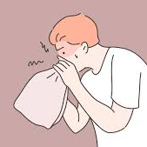
Problemen met het bewustzijn

Slide 11
Problemen met het bewustzijn:
Flauwte
Wat stel je vast? | Wat doe je?
Slachtoffer wordt bleek en ziet zwarte vlekken voor de ogen Voelt zich zwak en soms misselijk Begint te zweten, houd voelt koud aan. Verliest bewustzijn, valt neer | Laat het slachtoffer liggen, begeleid de val indien mogelijk. Zorg voor voldoende frisse lucht Evt vochtig washandje Flauwgevallen → chek bewustzijn Laat slachtoffer bekomen. Komt niet bij → stabiele zijlig herevaluatie 2min → 112

Slide 12
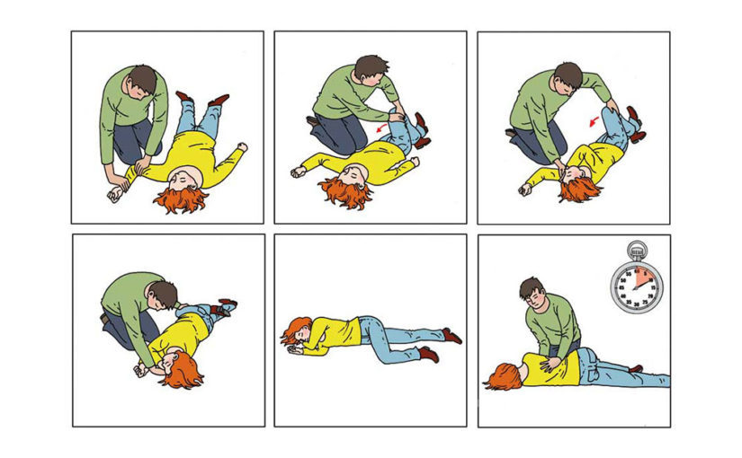
Stabiele zijlig

Slide 13
Problemen met het bewustzijn:
Hyperventilatie
Wat stel je vast? | Wat doe je?
Slachtoffer ademt snel en diep Angstig en onrustig Hartkloppingen en een benauwd of draaierig gevoel Duizelig of misselijk gevoel flauw te vallen | Rustig plek, omstanders op afstand houden Kalmeer het slachtoffer, vraag om rustig te ademen (laat het slachtoffer jouw AH volgen) Laten blazen in een zak of handen Blijf bij het slachtoffer tot deze weer rustig is

Slide 14
Problemen met het bewustzijn:
Lichte verslikking
Wat stel je vast? | Wat doe je?
Slchatoffer kan nog praten Slachtoffer kan nog hoesten en ademen | Aanmoedigen op te hoesten Blijft het slachtoffer controleren Ga naar een arts als hij blijft hoesten

Slide 15
Problemen met het bewustzijn:
Ernstige verslikking
Wat stel je vast? | Wat doe je?
Slachtoffer kan niet praten Kan niet hoesten of ademen Hoestbeweging zonder geluid Slachtorffer wordt blauw Verlies bewustzijn | Roep hulp Sla max 5 keer met de hiel van je hand tussen de schouder bladeren Help dit niet 5 buikstoten Afwisselen

Slide 16
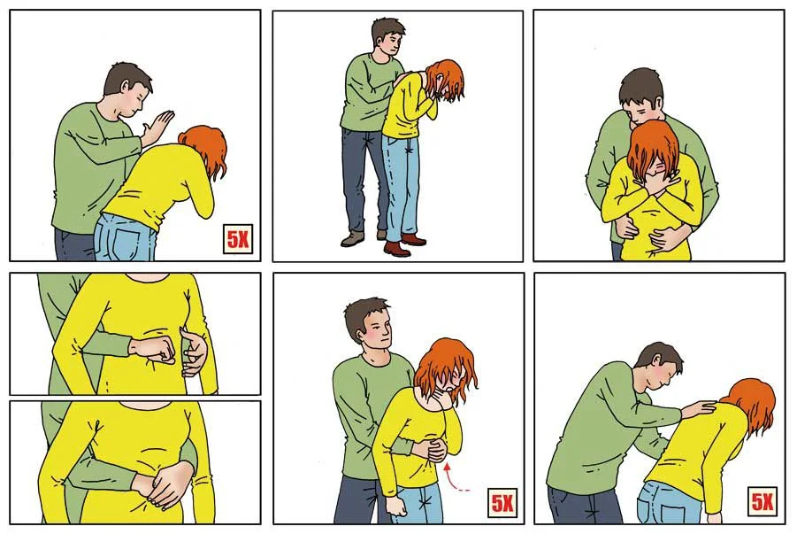

Slide 17
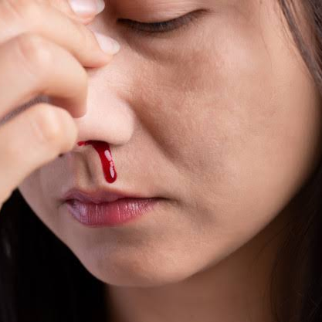
Bloedingen

Slide 18
Bloedingen:
Bloedneus
Wat stel je vast? | Wat doe je?
Er vloeit bloed uit de neus | Vermijd contact met het bloed van het slachtoffer Laat het slachtoffer zitten met het hoofd lichtjes voorovergebogen Laat het slachtofer de neus dicht nijpen aan de neusvleugels gedurende 10 min Controleer na 10 min → bloeden gestopt reinig de neus en het gezicht, indien nog steeds aan het bloeden → neus nogmaals 10 min dichknijpen aan de neusvleugels Ga naar een arst als: Na 20 min nog niet gestopt* (evalueer de ernst van de bloeidng) Bloedneus veroorzaakt door een slag Bloedneus erger wordt

Slide 19
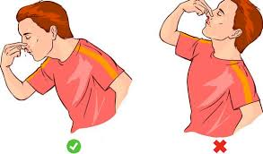

Slide 20
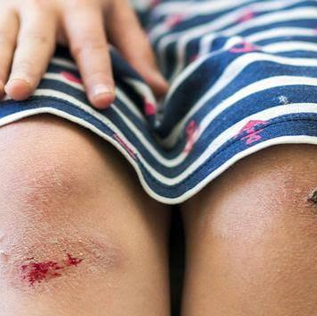
Huid- en brandwonden

Slide 21
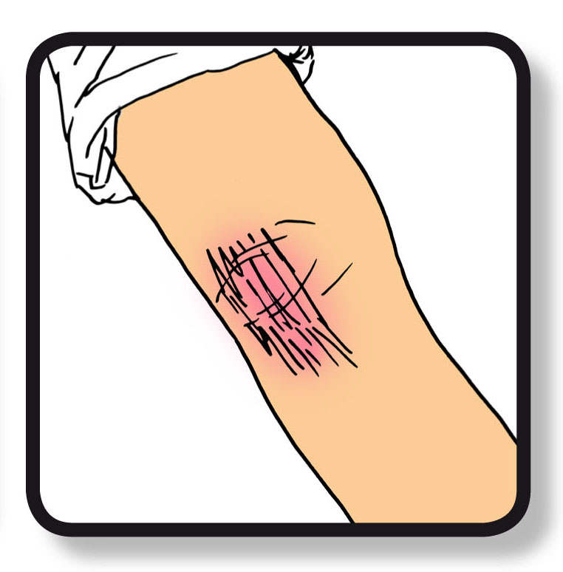
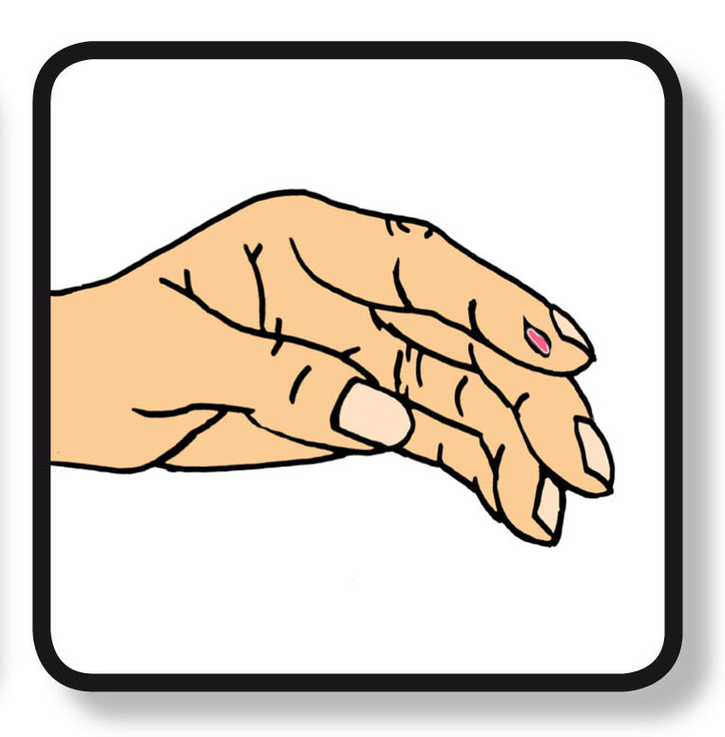
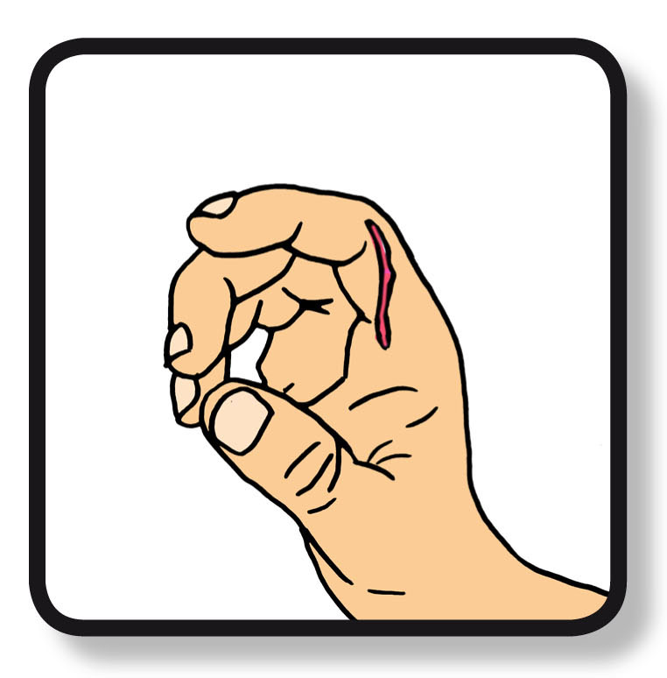
Huid- en brandwonden: soorten wondes
Schaafwonde
  Oppervlakkige wonde
  Ziet er rood uit bloed weing kan wel pijnlijk zijn.
Snijwonde
  Huid is gekwetst door scherpvoorwerp
  Bloed fel, minder pijnlijk
Steekwonde
  Klein zichtbare wonde
  Inwendige schade moeilijk in te schatten
  Bloeden minder niet echt pijnlijk

Slide 22
Huid- en brandwonde:
Verzorging water vs geen water
Er is water ter beschikking | Er is geen water ter beschikking
Zorg dat je niet in contact komt met bloed van het slachtoffer Stelp het bloeden van de wonde door er op te drukken met een kompres Spoel de wonde met lauw water Laat het water rechtstreeks in de wonde stromen. Het vuil spoelt zo weg Droog de omgeving met een handoek de wonde zelf niet Ontsmet de wonde Dek de wonde af | Zorg dat je niet in contact komt met bloed van het slachtoffer Stelp het bloeden van de wonde door er op te drukken met een kompres Reinig de wonde met een waterig niet-kleurend ontsetingsmiddeln Deppen niet wrijven Ontsmet de wonde nogmaals Dek de wonde af

Slide 23
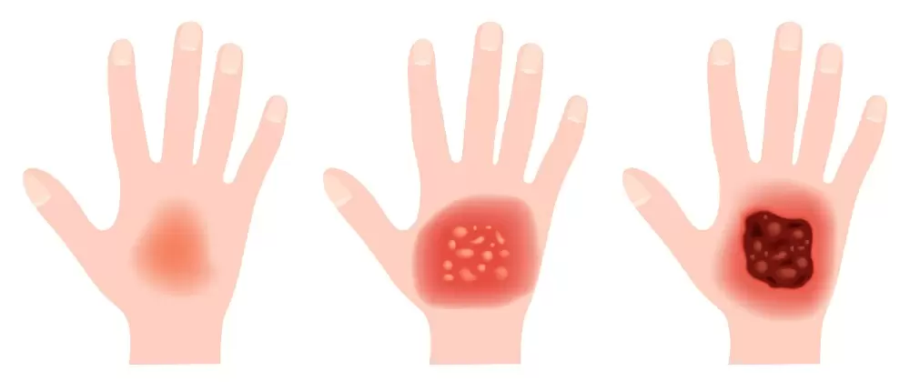
Huid- en Brandwonden:
Brandwonden
Wat stel je vast? | Wat doe je?
Eerstegraad Huid is rood, licht gezwolen en pijnlijk Tweede graad Huid is rood, gezwolen, pijnlijk en blaren Derde graad De huid is zwart, perkamentachtig of wit | EERST WATER DE REST KOMT LATER Lauw water over de brandwonde laten vloeien, water straal boven de wonde Minstens 20 min Eerste graad: Flamigel of flamzine aanbrengen afdeken met verband Tweede- en derde graad → arts raadplegen. Onderweg naar ZH wonde verder afkoelen door vochtige kompresen of handoek op de wonde te legen

Slide 24
Huid- en Brandwonden:
Blaar door wrijving
Wat stel je vast? | Wat doe je?
Gesloten blaar Ophoping van vocht Je ziet een blaasje Open blaar Blaasje is opengegaan Vochtige wonde met evt. losse velletjes | Als de blaar niet hindert, laat hem intact. → verdwijnt van zelf. Als de blaar hindert of dreigt open te scheuren prik de blaar open Spoel de blaar en omgeving Prik met een dunne steriele naald aan de basis van de blaar Druk met een steril kompress het vocht uit de blaar Dek de blaar af Gooi de naald op een veilige manier weg

Slide 25
Huid- en Brandwonde:
Vreemd voorwerp in de wonde
Wat stel je vast? | Wat doe je?
Het slachtoffer heeft een wonde waar een vreemd voorwerp in zit | Laat het voorwerp ter plaatsen Zorg dat het voorwerp onbeweeglijk blijft Leg aan weerszijde van de wonde een steriel kompres Leg naast de wonde een rollen verband of samengevouwde kompressen tot op de zelfde hoogte als het voorwerp. Leg een los kompres over het de bovenkant Doe een verband rond het geheel maar span het niet aan Ga naar een arts/Spoed

Slide 26
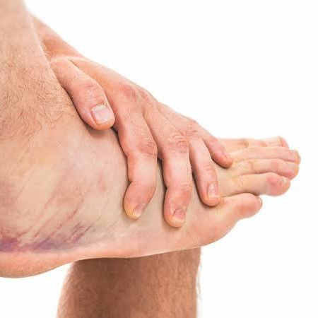
Letsels aan botten, spieren en gewrichten

Slide 27
Letsels aan botten, spieren en gewrichten
Wat stel je vast
Slachtoffer heeft zich verwond aan de hand, de arm, de voet of het been.
Vaak kan het slchtoffer het getroffen lidmaat niet meer normaal bewegen of kan ze er niet meer op steuenen.
Letsel doet pijn, is vaak gezwollen of verkleurd
Soms abnormale stand
Wat doe je
Bij twijfel tussen verstuiking, ontwrichting of een breuk ga steeds naar het ziekenhuis.
Raad aan om het getroffen lidmaat zo weinig mogelijk te bewegen
Zet een abnormale stand van een lidmaat nooit recht.

Slide 28
Letsels aan botten, spieren en gewrichten
Open letsel
Dek het letsel af met steriele kompressen
Verwittig de hulpdiensten 112
Gesloten letsel
Om de zwelling te beperken kan je deze koelen met een cold-pack
Laat schoenen aan
Koel niet langer dan 20 min
Verwittig de hulpdiensten 112 afhankelijk van de ernst van het letsel

Slide 29
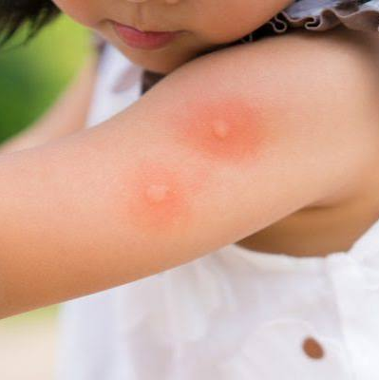
Steken en beten

Slide 30
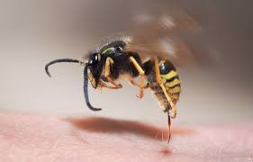
Steken en beten:
Wespen steek
Wat stel je vast
Pijnlijke zweling
Al dan niet nog met angel er in
Wat doe je
Als de angel er nog inzit verwijder deze zo snel mogelijk met je vingers niet met een pincet (gifzakje wordt zo leeg geduwd)
Spoel het wondje met lauw stromend water
Evt afkoelen met een ijsblokje tegen de zweling.
Wespen/Bijenallegrie → raadpleeg arts, evt gebruik maken van epi pennen

Slide 31
Steken en beten:
Tekenbeet
Wat stel je vast
Tekenbeet is niet pijnlijk
Zwart puntje groote afhankelijk van het opgezogen bloed
Wat doe je
Verwijder zo snel mogelijk
Steeds met een tekentang of kaartje
Specefieke gebruiksaanweijng per tang/kaartje
Bassis prinicpe 1 vlote beweging
Noteer de datum en plaats van de teken beet
Van een teeken beet wordt je niet ziek een teek kan wel besmet zijn met de ziekte van lyme. Deze kan zich pas in een later stadium uiten.
Ziek van een teek?

Slide 32
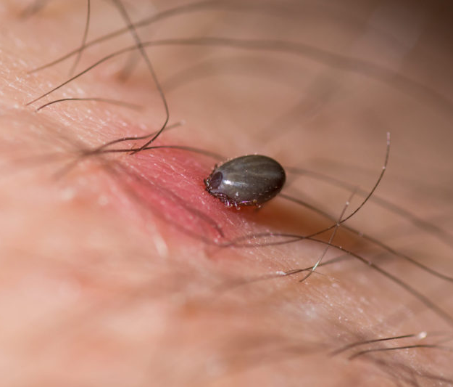
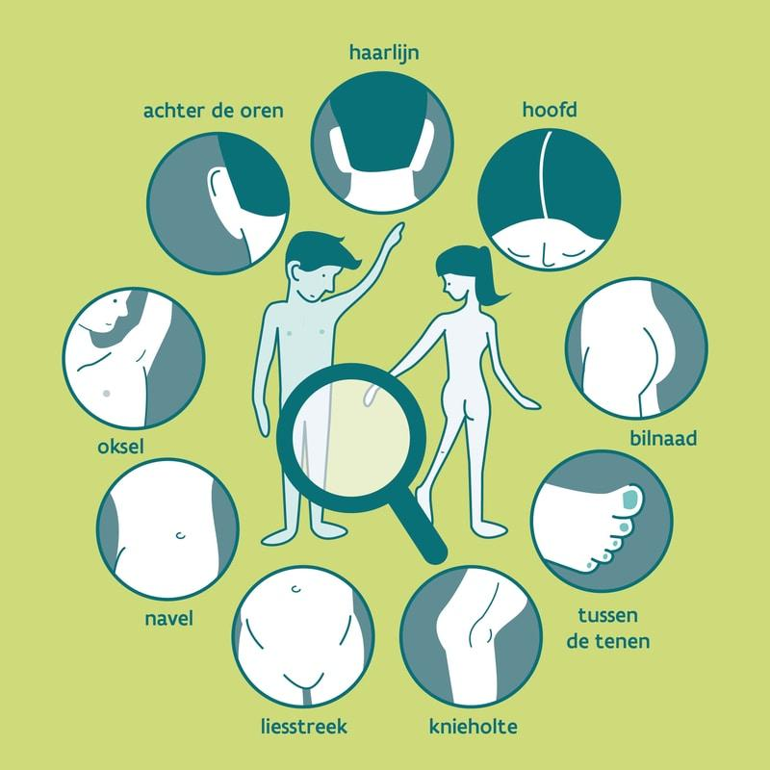
Steken en beten:
Tekenbeet
Doe elke avond een teken check!

Slide 33
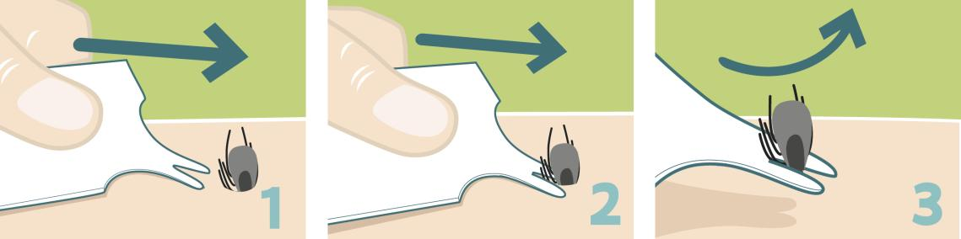
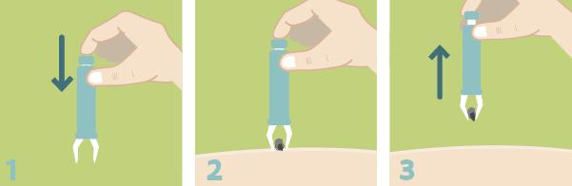

Slide 34
Steken en Beten
Processie rups
Wat is een processie rups
Rups komt voor in eikenbomen
Op de rups duizenden kleine brandhaartjes
Wat stel je vast
Kleine jeukende bolletjes op de huid
Loop neus
Kriebel in de keel
Wat te doen
Proberen niet te krabben
Haartjes verwijderen met plakband
Kleding wassen (60°)

Slide 35
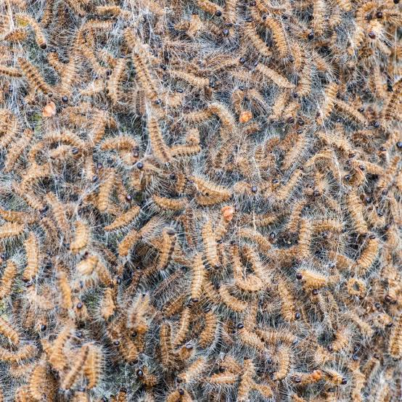
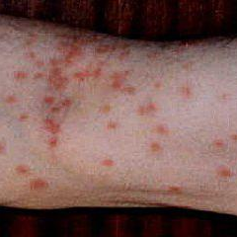

Slide 36
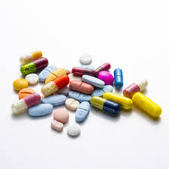
Medicatie
Een tik-tac kan toch geen kwaad?!

Slide 37
Medicatie
Mag je een kind medicatie geven?
  Het korte antwoord is NEEN, ook geen placebo.
Uitzondering
  Stel een kind moet op kamp wel dagelijks zijn medicatie krijgen voor bv Epilesie.
  Ouders moeten schriftelijke toesteming geven aan de leiding dat ze het medicament mogen toedienen. Met daar op vermeld
    Naam medicament
    De toe te dienen dosis
    Uur van toediening

Slide 38
Een goede voorbereiding is goud waard

Slide 39


Een goede voorbereiding is goud waard
Maak een lijstje met noodnummers
  Ziekenwagen en brandweer - 112
  Politie – 101
  Anitgifcentrum – 070 245 245
  Arts in de buurt van de kampplaats
  Tandarts in de buurt van de kampplaats
  Aphoteker in de buurt van de kampplaats
  Dichtstbijzijnde ziekenhuis

Slide 40
Kinderen met….
Elke kind op kamp

Slide 41
Kinderen met…
Soms gaan er kinderen mee met Diabetes, Epelepsie, Allergieen,…
Elk kind zijn behadneling is anders
Ga in gesprek met de ouders vraag tips en triks aan hun zij zijn de experten over hun kind.

Slide 42
De digitale hulp
Als mijn gsm toch nog niet plat is en ik bereik heb.

Slide 43

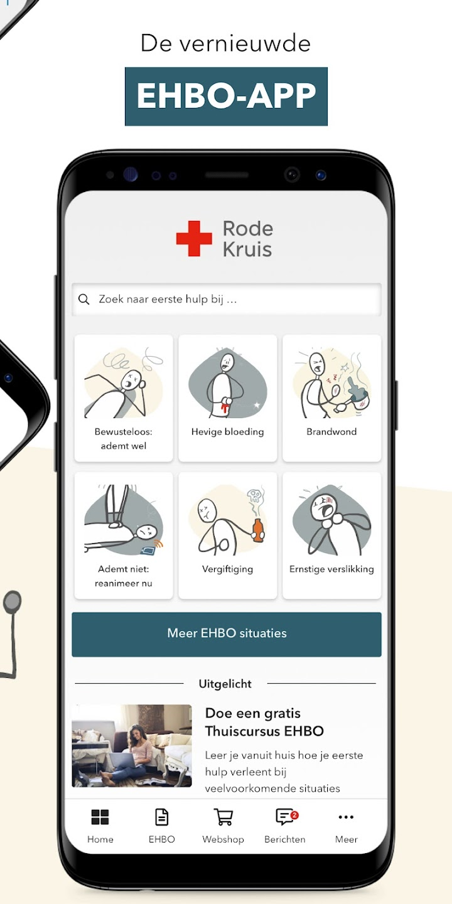
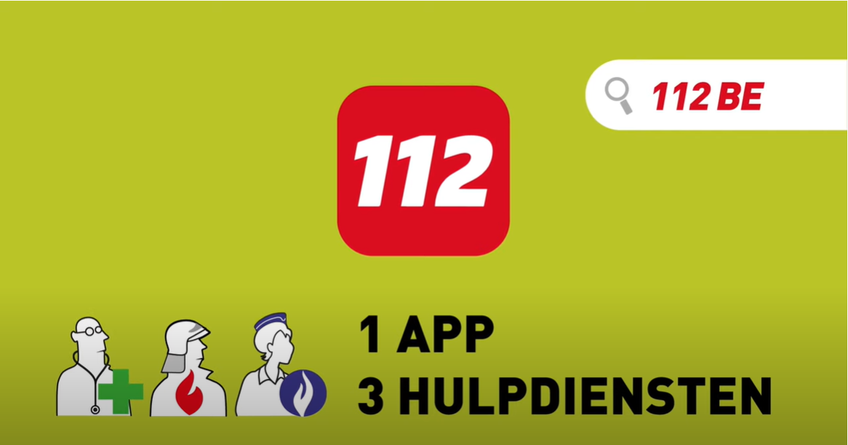
Handige app
112
Rode kruis
Tekennet

Slide 44
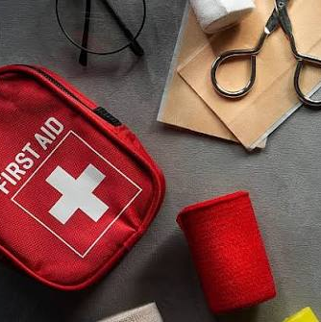
Praktijk

Slide 45
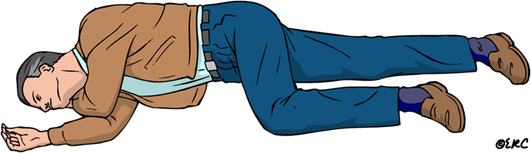
Stabiele zijlig

Slide 46
Stabiele zijlig
Neem bril af en verwijder hinderlijke voorwerpen uit zakken
Arm dichtst bij u in 90°
Verste arm over borstkas naast oor
Verste been plooien met voet op grond
Grijp verste been boven knie en verste schouder
Rol slachtoffer op zijn/haar zij naar u toe
Heup en knie in 90°
Bovenliggende arm onder wang
Hoofd naar achter kantelen

Slide 47
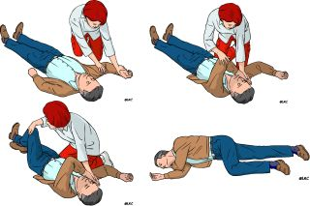
Stabiele zijlig

Slide 48
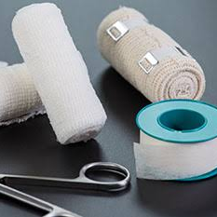
Verbanden

Slide 49
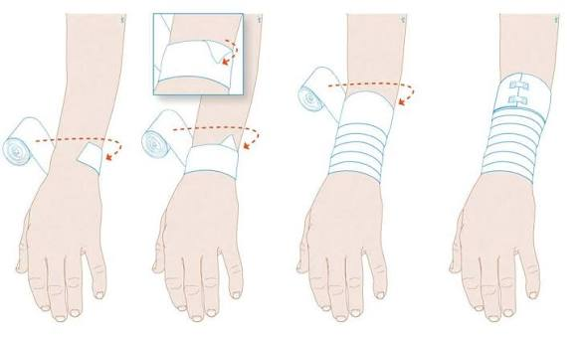
Spiraal verband

Slide 50
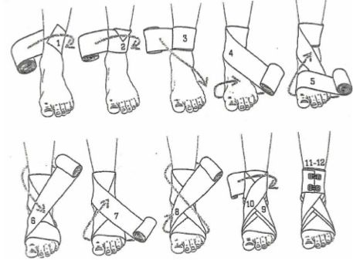
Kruisverband voet/enkel

Slide 51
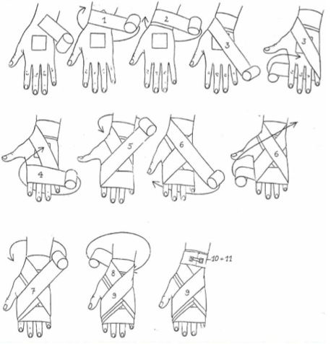
Kruisverband Hand/pols

Slide 52
Scharnierverband Knie/elleboog

Slide 53

Vragen?
Bedankt

